Slide 1

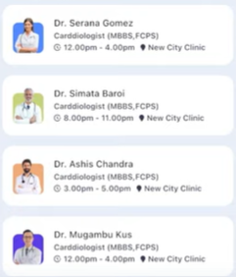

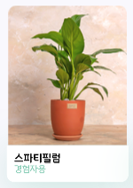
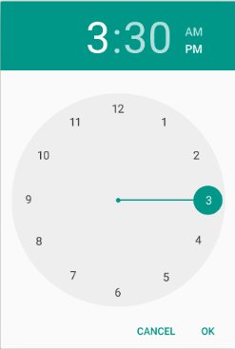
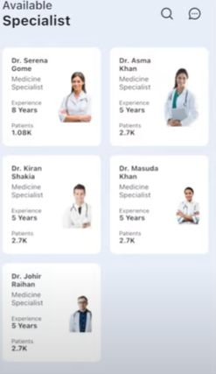

말벗 매칭 서비스 (어르신용)
로그인
회원가입
수정사항:기존 스와이프 형식을 노인은
사용하기 어려울 것이라 판단,
카드 형식으로 스크롤 하도록 제공, 신청버튼 추가
이전 페이지로
이전 페이지로
과거 대화들
신청된 대화들
말벗 정보
내용 보기
말벗 정보
해당 페이지에서는
신청한 대화의 수락여부
예정된 대화의 남은 시간 표시 및 대화 하기 버튼
회원가입
나는 이런 사람입니다
말벗 정보
수락 완료
안녕하세요
내용 보기
말벗 정보
전화번호
조용한
외향적인
말벗 정보
수정사항:
1. 홈 화면에 있던 사용 가이드를
상시 사용할 수 있도록 모든 탭에 추가
2. 화면 구성은 동일하게 하되 예정대화, 대화취소, 과거대화,
말벗 평가로 나누어 관리
3. 대화 시작하기 버튼 추가 --> 대화할 시간이 아니라면 남은 시간표시
신청 대기 중
수정사항:
비밀번호 입력에 있어서
어려움이 있을 것이라 판단하여
전화번호 인증으로 로그인 대체
전화번호
전화번호 인증하기
밝은
재밌는
내용 보기
예정된 대화들
말벗 정보
믿음직한
차분한
내용 보기
말벗 정보
전화번호 인증하기
인증번호
말벗 정보
지금 대화하기
인증번호
내용 보기
대화 탭 화면
말벗 정보
나는 이런 사람이 좋아요
말벗 정보
30분 뒤 대화가능
로그인
조용한
외향적인
내용 보기
말벗 정보
닉네임
중복확인
밝은
재밌는
사용 가이드
1시간 뒤 대화가능
말벗 정보
회원가입이 필요하신가요?
결제수단 등록하기
믿음직한
차분한
대화
3시간 30분 뒤 대화가능
회원가입
회원가입 완료하기
등록 완료하기
이런 식의 카드 형식으로
말벗 후보 제공
홈
대화
마이페이지
예정된 대화들 보기
대화 취소하기
홈
대화
마이페이지
수정사항:기존 스와이프 형식을 노인은
사용하기 어려울 것이라 판단,
카드 형식으로 스크롤 하도록 제공, 신청버튼 추가
이전 페이지로
과거 대화 내용 보기
대화한 말벗
평가하기
이전 페이지로
해당 페이지에서는 대화 취소만 가능
수정사항: 대화 시간 설정 추가
대화한 말벗들
신청된 대화들
어플 시작 화면
말벗 정보
말벗 정보
말벗 정보
홈으로
홈으로
말벗추천으로
홈으로
취소 완료
말벗 정보
오늘은 어느 시간에
대화하고 싶으세요?
신청 취소
홈으로
완료
오늘의 말벗을 추천해드려요
신청되었어요
평가하기
평가하기
대화 시작하기
오늘은 어떤 대화를
하고 싶으세요?
말벗 정보
카드 형식으로
상하 스크롤로 제공
완료
말벗 정보
예정된 대화들
수정사항:
완료버튼 추가
대화 파트를 확실하게 나누어 관련 서비스를 제공하는 말벗을 추천하도록 함
1. 뉴스읽기
2. 책읽기
3. 일상대화
4. 도움받기 (대신 검색해주기 등)
5. 고민상담
6. 건강상담
대화 가능한 시작 시간
수락완료
말벗 정보
말벗 정보
홈
대화
마이페이지
말벗 정보
뉴스 읽기
책 읽기
말벗 정보
취소완료
대화 가능한 종료 시간
신청 취소
말벗 정보
오늘 있었던 일
도움받기
평가하기
★★★☆☆
대화 취소
고민상담
건강상담
말벗 정보
오늘은 어떻게 대화할까요?
대화 취소
말벗 정보
목소리로 전화하기
대화 취소
얼굴보고 전화하기
홈
대화
마이페이지
홈
대화
마이페이지
어떤 말벗이 좋으세요?
자격증이 있는 말벗
대화 신청하기
이 부분은 추가적인 논의 필요
상관없어요
홈 화면
마이페이지 선택으로
마이페이지 선택으로
수정사항:기존 공지사항, 사용 가이드와 같은 부분 제거
직관적으로 볼 수 있도록 말벗 리스트 제공
HOME
내 정보
내 코인
수정하기
코인 정보
말벗 1
말벗 2
내 정보
이런 식으로
마이페이지 탭 화면
말벗 3
말벗 4
사용 가이드
마이페이지
홈
대화
마이페이지
내 정보
수정하기
내 코인
홈
대화
마이페이지
홈
대화
마이페이지
결제수단
관리하기
결제 내역
확인하기
마이페이지 선택으로
마이페이지 선택으로
새로운 공지가 있습니다
결제내역 보기
결제수단 관리하기
대화 정보
결제수단 정보
홈
대화
마이페이지
가격
대화 정보
가격
대화 정보
가격
대화 정보
가격
대화 정보
수정하기
가격
대화 정보
가격
홈
대화
마이페이지
홈
대화
마이페이지

Slide 2
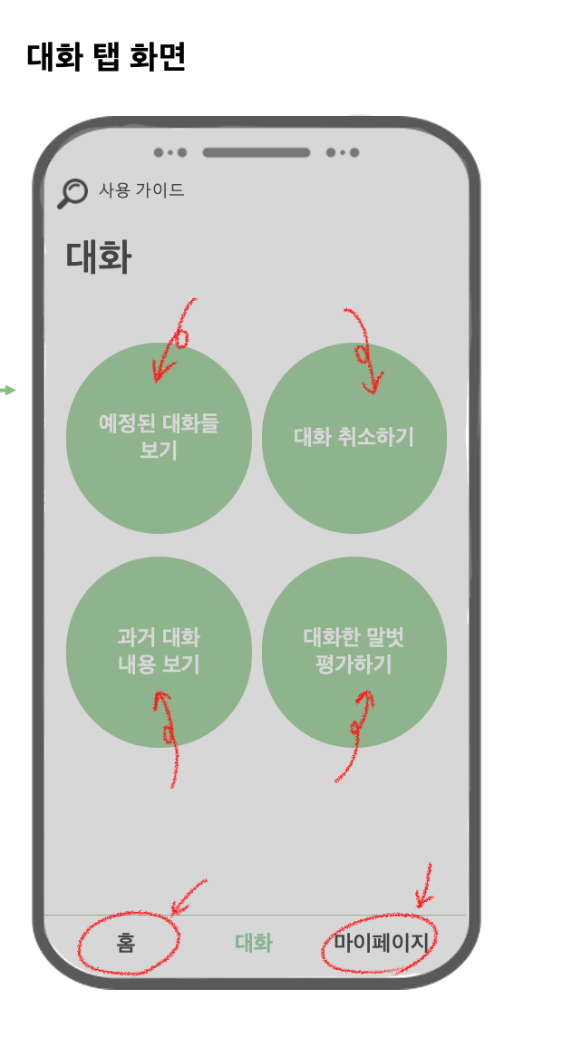
대화 탭 화면
대화(통화) 화면
사용 가이드
사용 가이드
대화
예정된 대화를
볼 수 있어요
신청한 대화를
취소할 수 있어요
말벗이름
예정된 대화들 보기
대화 취소하기
말벗이 보낸 사진 및
링크 확인 가능
과거 대화 내용 보기
대화한 말벗
평가하기
남은 통화시간 (00:00:00)
통화 끊기
예전에 했던 대화를
다시 볼 수 있어요
나와 대화했던 말벗을
평가할 수 있어요
처음 화면으로
돌아갈 수 있어요
결제 수단이나
프로필 수정할 수 있어요
말벗은 절대 개인정보를 요구할 수 없습니다. 요구할 경우 신고해주세요
홈
대화
마이페이지
신고하기
수정사항: 사용 가이드는 매 화면마다 존재하며
누르면 다음과 같이 직관적으로 화면에 대한 설명 보여줌
수정사항:통화를 끊으면 말벗의 평가 창으로 이동
말벗평가 화면
대화(통화)평가 화면
이전 페이지로
대화한 말벗들
말벗 정보
말벗 정보
(말벗이름)과의
통화는 즐거우셨나요?
평가하기
평가하기
말벗을 평가해주세요
말벗 정보
말벗 정보
평가하기
평가하기
★★★☆☆
이 말벗과 다음 대화 신청하기
수정사항:말벗을 평가하면 대화한 말벗의 평가에 적용
홈
대화
마이페이지

Slide 3
말벗 매칭 서비스 (말벗용)
로그인
회원가입
회원가입
나는 이런 사람입니다
대화 가능 시간을 말해주세요
희망 수익을 말해주세요
안녕하세요
전화번호 인증하기
조용한
외향적인
월
화
수
목
금
토
일
분당 가격 입력
전화번호
밝은
재밌는
등록 완료하기
비밀번호
비밀번호
믿음직한
차분한
로그인
비밀번호 확인
나는 이런 대화가 좋아요
뉴스 읽기
책 읽기
등록
회원가입이 필요하신가요?
닉네임
중복확인
오늘 있었던 일
TEXT
등록된
대화 가능 일정 정보
회원가입
증명서 등록하기
고민상담
TEXT
나는 이런 대화 방식이 좋아요
회원가입 완료하기
목소리로 전화하기
얼굴보고 전화하기
다음으로
다음으로
홈 화면
어르신 찾기 화면
HOME
신청된 대화들
공지사항
어르신 정보
수락 완료
마이페이지 선택으로
어르신 정보
마이페이지 선택으로
수락 하기
내 정보
내 대화 품질
광고
수정하기
대화 품질 정보
사용 가이드
내 정보
마이페이지 탭 화면
홈
어르신찾기
대화
마이페이지
홈
어르신찾기
대화
마이페이지
마이페이지
제시 가격 상한
홈
어르신찾기
대화
마이페이지
내 정보
수정하기
대화품질
히스토리
홈
어르신찾기
대화
마이페이지
대화 선택으로
대화 선택으로
증명서
관리하기
활동비 정산
과거 대화들
예정된 대화들
계좌번호
관리
어르신 정보
내용 보기
어르신 정보
어르신 정보
지금 대화하기
마이페이지 선택으로
마이페이지 선택으로
내용 입력
어르신 정보
어르신 정보
30분 뒤 대화가능
증명서 관리하기
활동 내역 보기
내용 입력
어르신 정보
어르신 정보
1시간 뒤 대화가능
대화 정보
내용 입력
어르신 정보
증명서 정보
홈
어르신찾기
대화
마이페이지
가격
어르신 정보
3시간 30분 뒤 대화가능
대화 정보
내용 입력
대화 탭 화면
가격
어르신 정보
대화 정보
내용 입력
가격
대화 정보
대화
마이페이지 선택으로
가격
대화 정보
계좌번호 관리하기
가격
예정된 대화들 보기
대화 정보
홈
어르신찾기
대화
마이페이지
홈
어르신찾기
대화
마이페이지
수정하기
계좌번호 정보
가격
최종 활동비
완료한 대화들 보기
홈
어르신찾기
대화
정산
대화 선택으로
홈
어르신찾기
대화
마이페이지
마이페이지
대화한 어르신들
대화한 어르신 보기
어르신 정보
어르신 정보
수정하기
평가하기
평가하기
홈
어르신찾기
대화
마이페이지
어르신 정보
어르신 정보
홈
어르신찾기
대화
마이페이지
평가하기
평가하기
홈
어르신찾기
대화
마이페이지

Slide 4
말벗 매칭 서비스 (모니터링용)
로그인
회원가입
대화 선택으로
대화 선택으로
회원가입
과거 대화들
예정된 대화들
말벗 정보
안녕하세요
내용 보기
말벗 정보
전화번호 인증하기
말벗 정보
지금 대화하기
내용 보기
말벗 정보
전화번호
말벗 정보
30분 뒤 대화가능
비밀번호
내용 보기
말벗 정보
비밀번호
비밀번호 확인
말벗 정보
1시간 뒤 대화가능
내용 보기
말벗 정보
로그인
말벗 정보
3시간 30분 뒤 대화가능
회원가입이 필요하신가요?
닉네임
중복확인
내용 보기
대화 탭 화면
말벗 정보
회원가입
증명서 등록하기
내용 보기
대화
어르신 번호
등록확인
회원가입 완료하기
홈
대화
마이페이지
예정된 대화들 보기
신청한 대화들 보기
+
대화 취소하기
홈
대화
마이페이지
대화 선택으로
과거 대화 내용 보기
대화한 말벗
평가하기
대화 선택으로
대화한 말벗들
신청된 대화들
말벗 정보
말벗 정보
말벗 정보
홈 화면
취소 완료
말벗 정보
평가하기
평가하기
신청 취소
HOME
말벗 정보
말벗 정보
홈
대화
마이페이지
예정된 대화들
말벗 정보
공지사항
취소완료
말벗 정보
평가하기
평가하기
대화 취소
말벗 정보
대화 취소
말벗 정보
광고
대화 취소
사용 가이드
홈
대화
마이페이지
홈
대화
마이페이지
홈
어르신찾기
대화
마이페이지
마이페이지 선택으로
내 정보
수정하기
내 정보
+어르신 대화를 대신 결제할 탭을 추가할지 말지 논의 필요
마이페이지 탭 화면
마이페이지
마이페이지 선택으로
내 정보
수정하기
결제내역 보기
대화 정보
홈
대화
마이페이지
가격
대화 정보
결제 내역
확인하기
가격
대화 정보
가격
대화 정보
가격
대화 정보
가격
대화 정보
홈
대화
마이페이지
가격
홈
대화
마이페이지

